Slide 1
ARTICULER LES DIFFERENTS TEMPS SANS RUPTURES
Ne pas imposer aux enfants un changement d’activité brusque, mais plutôt susciter l’envie d’entrer vers un nouveau temps à investir
par la stimulation: en proposant des contenus suffisamment riches et attrayants pour que la curiosité s’éveille et que l’envie de participer à une nouvelle activité s’installe naturellement. Ne pas contraindre l’enfant à entrer dans l’activité
par l’acceptation que tous n’entrent pas forcément immédiatement dans l’activité proposée (certains auront besoin d’observer, de différer plus ou moins longtemps avant de rejoindre le groupe volontairement)

Slide 2
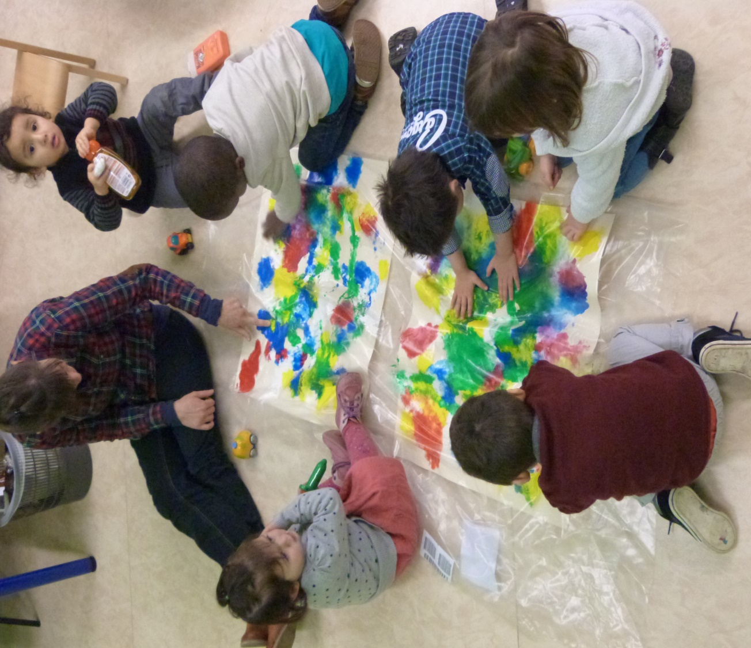
exemple
L’activité « malaxer de la peinture entre deux feuilles transparentes » est attrayante, le groupe dans son ensemble vient spontanément y participer
Deux enfants assistent à l’activité mais préfèrent (au départ) vivre un temps de jeu libre en parallèle

Slide 3
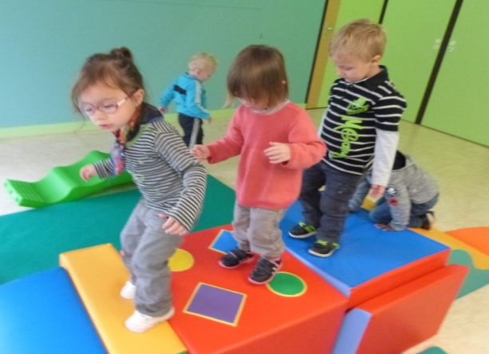
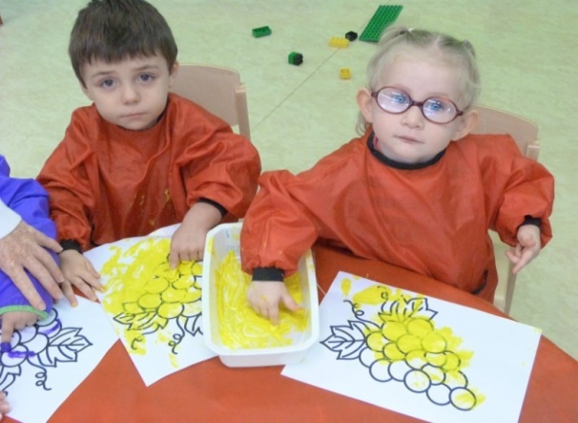
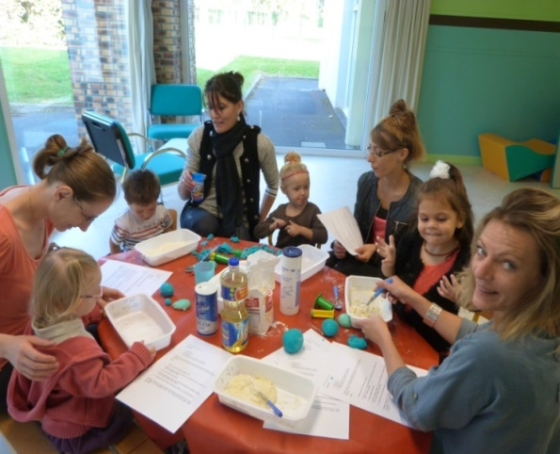
EXPLICITER LES TRANSITIONS
en s’appuyant sur un support visuel et verbal: expliquer aux enfants ce qui va être proposé ensuite à l’aide d’un emploi du temps qui leur est destiné (des photos d’eux en action pendant les différents temps).
cet outil leur permet d’anticiper et donc de mieux appréhender les transitions et changements de lieux inhérents à l’installation dans une nouvelle période de l’emploi du temps
finalement, aménager un temps spécifique de transition entre deux périodes de l’emploi du temps
motricité | activités | Atelier parents
exemple

Slide 4
TENIR COMPTE DE L’ETAT DE VIGILANCE
S’adapter aux besoins ressentis :
écourter (voire même supprimer) un temps d’activité nécessitant de l’attention si l’état de vigilance du groupe chute
maintenir une activité au-delà du temps initialement prévu si celle-ci reste investie par les enfants
basculer vers une activité motrice ou permettant la récupération cérébrale si nécessaire
aménager suffisamment de temps non dirigés pour que l’attention des enfants ne soit pas sollicitée au-delà de leur possibilités attentionnelles
tenir compte de l’état de vigilance attentionnelle individuelle pour qu’aucun n’ait à subir le groupe, et que chacun puisse se ressourcer au besoin.

Slide 5
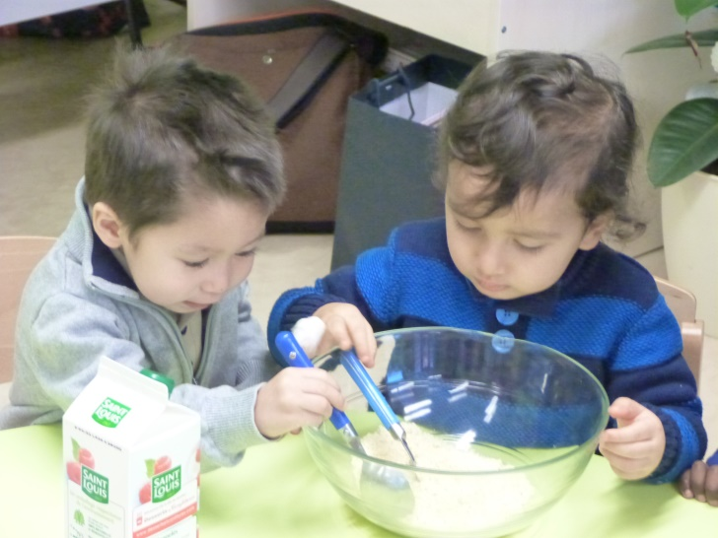
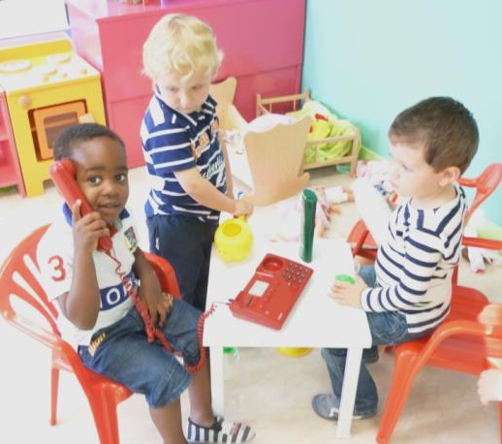
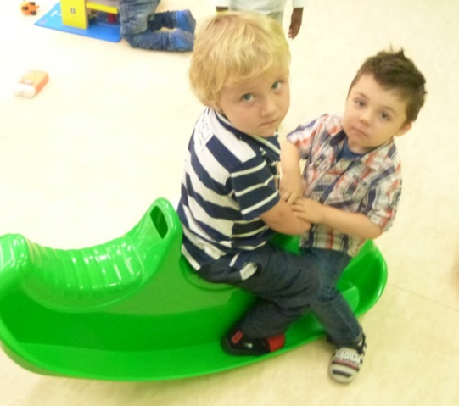
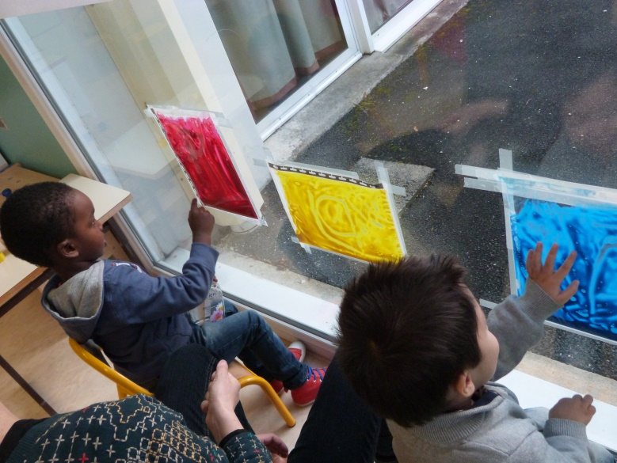
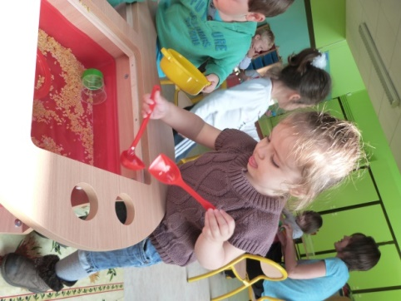
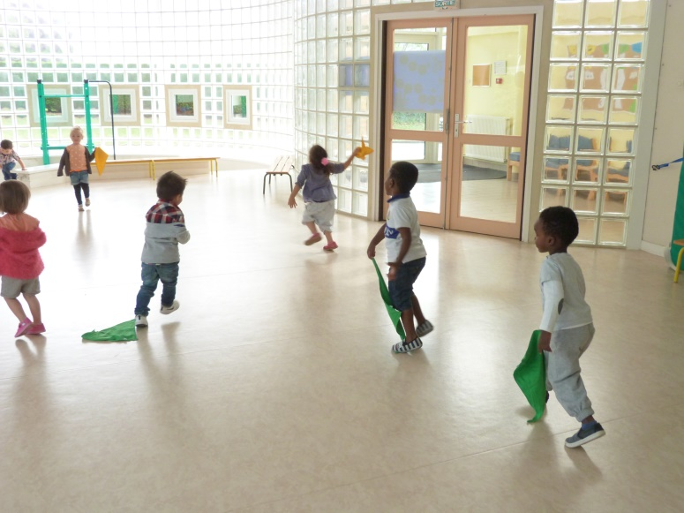
exemple: tous ont participé à l’activité proposée cuisine; le temps de concentration étant variable pour chacun, les enfants ont progressivement quitté l’activité pour se diriger vers un jeu libre: la clôture de l’activité et la période de motricité qui ont suivi ont répondu à un besoin ressenti
Notes:
gfthb

